Slide 1
Степан Бандера

Slide 2
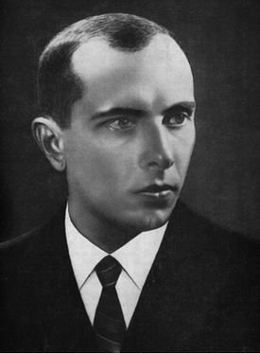

Бандера Степан (1909 – 1959)
"Мої життєписні дані"
<< Я народився 1 січня 1909 року в селі Угринів Старий, повіт Калуш у Галичині, яка в той час належала до австро-угорської монархії, разом з двома іншими західноукраїнськими країнами: Буковиною і Закарпаттям.
Мій батько, Андрій Бандера, греко-католицький священик був у той час парохом в Угринові Старому. Батько походив із Стрия. Він був сином міщан-рільників Михайла Бандери і Розалії, дівоче прізвище якої було - Білецька. Моя мати, Мирослава Бандера, походила зі старої священичої родини. Я був другою дитиною моїх батьків. Старшою від мене була сестра Марта. Молодші: Олександер, сестра Володимира, брат Василь, сестра Оксана, брат Богдан і наймолодша сестра Мирослава, що померла немовлям.>>

Slide 3
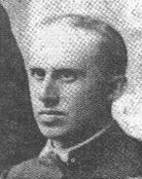
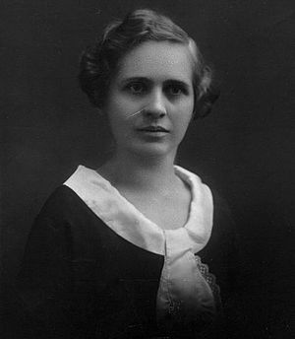
Андрій Михайлович Бандера
Народився - 11 грудня 1882 Стрий.
Помер- 10 липня 1941 (58 років) Київ.
Країна- ЗУНР.
Приналежність – УГА.
Звання капелана 9-го полку 3-ї бригади 2-го корпусу.
Війни/битви - Українсько-польська війна.
Мирослава Володимирівна Бандера
(1890–1921рр., Старий Угринів, Калуський повіт, Станіславське воєводство)

Slide 4
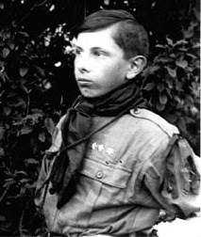
У ділянці молодіжних і спортивно-руханкових організацій був активним передусім у Пласті, як член 2-го куреня старших пластунів «Загін Червона Калина», в Українському Студентському Спортовому Клубі (УССК), а деякий час теж у товариствах «Сокіл-Батько» і «Луг» у Львові. Займався бігом, плаванням, лещатарством, мандрівництвом. У вільний час залюбки грав у шахи, крім того співав у хорі та грав на гітарі і мандоліні. Не палив і не вживав алкоголю.
Степан Бандера в Пласті (1923 рік)

Slide 5


У 1932–1933 рр. виконував функцію заступника крайового провідника, а в середині 1933 р. був призначений крайовим провідником ОУН і крайового коменданта УВО на ЗУЗ. В липні 1932 р. Бандера з кількома іншими делегатами від КЕ ОУН на ЗУЗ брав участь у Конференції ОУН у Празі (так звана Віденська Конференція, яка була найважливішим збором ОУН після установчого конгресу). У 1933 р. брав участь в конференціях в Берліні і в Гданську.
(УВО)
Революційний прапор ОУН
Емблема ОУН(б)
Рік заснування - 1920
"За національну та соціальну справедливість!"

Slide 6
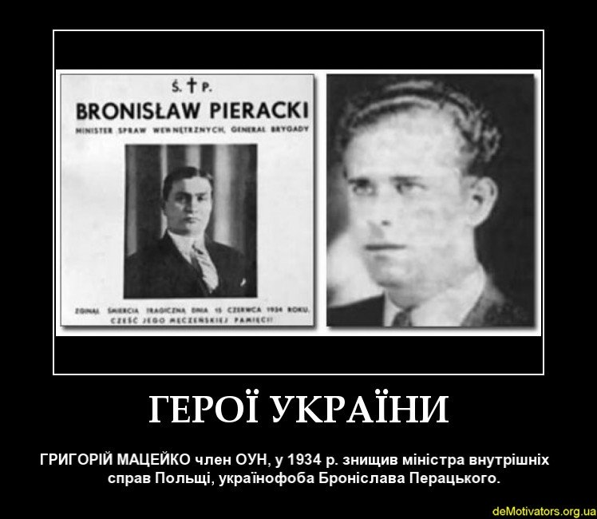
Під керівництвом Бандери ОУН відходить від експропріаційних акцій і починає серію каральних акцій проти представників польської окупаційної влади. У цей період ОУНівцями було здійснено три політичних вбивства, що отримали значний розголос — шкільного куратора Гадомського, звинувачуваного у нищенні поляками українського шкільництва та полонізації, працівника ГПУ Олексія Майлова як протест проти Голодомору в Україні та вбивство міністра внутрішніх справ Пєрацького, за якого польська влада провела криваві акції «пацифікації» (умиротворення) українців. Степан Бандера здійснював загальне керівництво замахами на Майлова і Пєрацького.

Slide 7
В ув'язненні. Вихід із в'язниці (1936–1939)
На сході України, не кажучи вже про Росію й Польщу, Бандеру знають лише як фанатичного терориста, котрий застосовував всі методи для досягнення своїх цілей, а це мало має спільного із його реальною діяльністю та поглядами.
Польська поліція не раз арештовувала й ув'язнювала Бандеру:
- 20-24.ХІІ.1928 р. - в с. Угринів Старий за антидержавну діяльність, перебував у Станіславівській тюрмі;
- 14.ХІ.1930 р. - за антипольську пропаганду;
- 1931 р. деякий час був ув'язнений в Краківський тюрмі;
- 16.VI.1931 - у зв'язку з вбивством агента польської поліції Євгена Бережницького;
влітку 1931 р. - затриманий на декілька днів у с. Войнилів біля Калуша за "спробу" переходу польсько-чеського кордону;
- 22.ІІІ.1932 р. - в помешканні Івана Ґабрусевича і просидів у карно-слідчому ізоляторі у Львові до середини червня т.р. у зв'язку із замахом на комісара бригади політичної поліції Еміліана Чеховського;

Slide 8
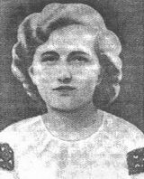
У першій половині січня 1940 року Бандера прибув до Італії. Був у Римі, де станицею ОУН керував проф. Є. Онацький. Там він зустрівся з своїм братом Олександром, який жив у Римі від 1933–1934, студіював там і зробив докторат з політично-економічних наук, одружився і працював у нашій місцевій станиції.
Ярослава Василівна Бандера
Народилася 14 вересня 1917 Сянок.
Померла 17 серпня 1977 (59 років)
м.Торонто, Канада.
Чоловік Степан Бандера.
Діти Наталія, Андрій, Леся

Slide 9
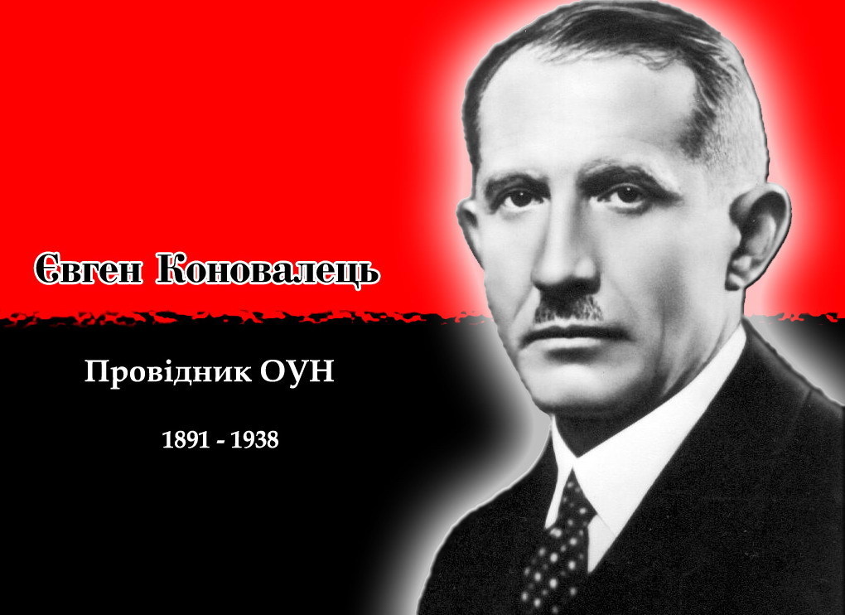
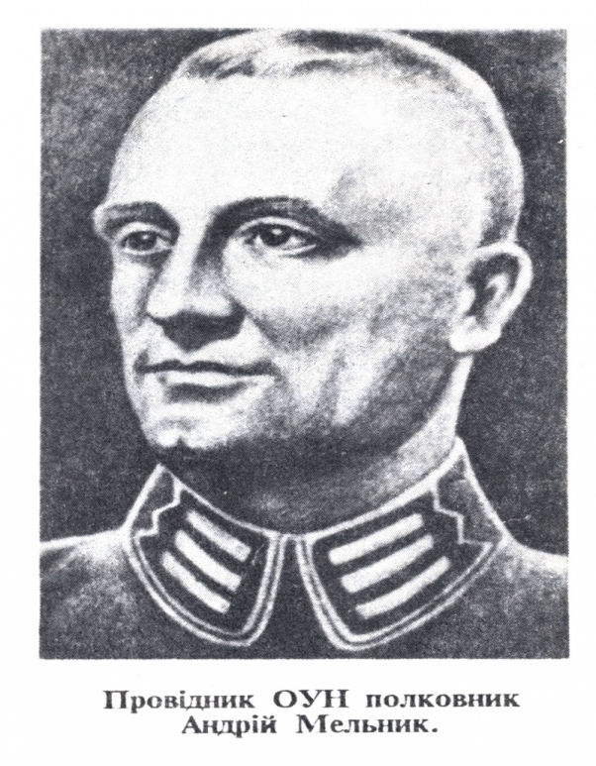
Друга світова війна
Після вбивства радянським агентом Судоплатовим Євгена Коновальця Провід ОУН очолив полковник Андрій Мельник, соратник Коновальця з часів боротьби УНР та спільної праці в лавах УВО. У серпні 1939 року в Римі відбувся другий Великий Збір Українських Націоналістів, який офіційно затвердив Андрія Мельника на посаді голови ПУН. Проте група молодих націоналістів на чолі з Степаном Бандерою, яка після окупації Польщі Німеччиною повернулася з тюрем і була відірвана від діяльності Організації, почала домагатися від ПУН та його голови полковника Андрія Мельника зміни вичікувальної тактики ОУН, а також усунення з ПУН кількох його членів. Конфлікт набрав гострих форм і призвів до розколу. У лютому 1940 року утворився «Революційний Провід ОУН» на чолі з Бандерою

Slide 10
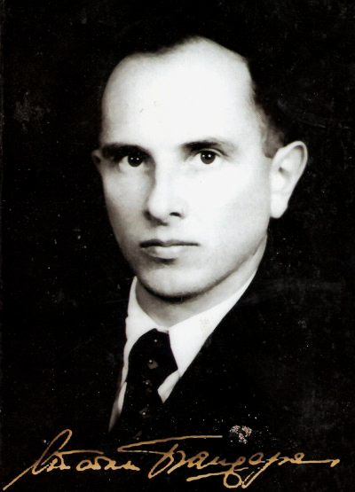
Через рік Революційний Провід скликав II Великий Збір ОУН, на якому одностайно обрано головою Проводу Степана Бандеру. Під його проводом ОУН-Б стає кипучою революційною організацією. Вона розбудовує організаційну мережу на Рідних Землях, творить похідні групи ОУН-Б з того членства, що було за кордоном, і в порозумінні з прихильними українській справі німецькими військовими колами творить український легіон та організує визвольну боротьбу, спільно з іншими поневоленими Москвою народами. Ця частина ОУН відома під назвою ОУН-революціонерів (ОУН-р) (пізніше — ОУН-СД, популярна назва бандерівці).

Slide 11
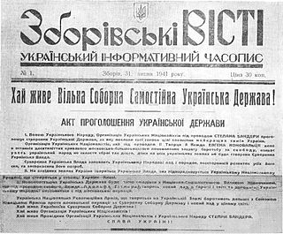
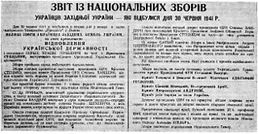
Рішенням Проводу Організації 30 червня 1941 р. проголошено відновлення Української Держави у Львові. Ця подія стала спробою «поставити перед фактом» керівництво Третього Рейху та змусити визнати українську боротьбу. Проте Гітлер доручив своїй поліції негайно зліквідувати цю «змову українських самостійників». Німці заарештували Бандеру вже через кілька днів після акту проголошення віднови Української Держави — 5 липня 1941. Німецьким в'язнем був Степан Бандера до грудня 1944 р. Тоді звільнено його і кількох інших провідних членів ОУН з ув'язнення, пробуючи приєднати до своїх сил ОУН-Б і УПА, як союзника проти Москви. Тепер німецьку пропозицію Степан Бандера відкинув.

Slide 12
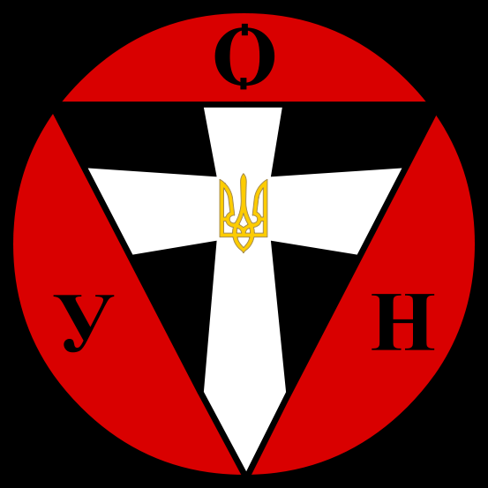
У 1948 році в Закордонних Частинах ОУН-Б утворюється опозиція, якій Степан Бандера протиставився в площині ідейній, організаційній і політичній. Він категорично виступає проти ідей демократизації ОУН та відмови від авторитарних, тоталітарних методів у її діяльності.
У грудні 1950 р. Бандера пішов з посту Голови Проводу ЗЧ ОУН-Б. 22 серпня 1952 р. він пішов також з посту Голови Проводу всієї ОУН-Б. Але це його рішення не було, одначе, прийняте ніякою компетентною установою ОУН-Б і Бандера залишився надалі Провідником ОУН-Б до своєї смерті в 1959 році.
1955 р., відбулася 5-та Конференція ЗЧ ОУН-Б, яка наново вибрала Головою Проводу ЗЧ ОУН-Б Степана Бандеру і з того часу знову інтенсивно проведено роботу Організації

Slide 13
12 жовтня 1957 року на сходах будинку на вулиці Карла, 8, у Мюнхені було знайдено мертвим доктора Лева Ребета, редактора "Українського Самостійника", одного з керівників "Організації Українських націоналістів за кордоном" (ОУН(з)) "двійкарів", давнього політичного опонента Бандери і ОУН (революційної). Медична експертиза, проведена через 48 годин після смерті, встановила, що смерть наступила внаслідок зупинки серця.
У четвер, 15 жовтня 1959 року на майданчику сходів першого поверху на вулиці Крайтмайр, 7 у Мюнхені о 13.05 було знайдено вмираючого, облитого кров'ю Степана Бандеру, провідника ОУН. У цьому будинку він мешкав зі своєю сім'єю. Його відразу ж було відвезено до лікарні. Лікар при огляді вже мертвого Бандери знайшов під правою пахвою прив'язану кобуру з револьвером (Бандера був ліваком), і тому про цей випадок відразу ж було повідомлено кримінальну поліцію.
Експертиза встановила, що "смерть прийшла внаслідок насильного способу через отруєння ціанистим калієм".
Німецька кримінальна поліція відразу ж взяла фальшивий слід і протягом усього слідства так і не змогла нічого встановити.
Провід Закордонних Частин ОУН у день смерті свого провідника заявив, що це вбивство – політичний морд, який є продовженням серії вбивств, розпочатих Москвою у 1926 році вбивством Симона Петлюри в Парижі, а у 1938 році – Євгена Коновальця в Роттердамі.
Степана Бандеру було поховано 20 жовтня на великому цвинтарі Вальдфрідгоф.

Slide 14
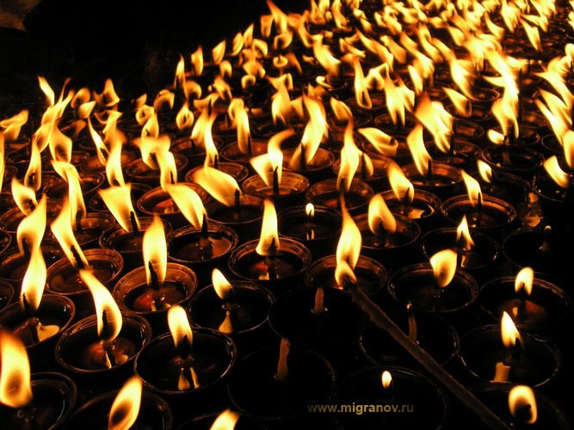

Хоч які великі жертви – боротьба конечна.(с)
Степан Бандера

Slide 15
ВИСНОВОК
Степан Бандера – гордість для нашої нації. Той факт, що в інтерактивному проекті телеканалу Інтер "Великі Українці" С. Бандера посів почесне 3-тє місце, після Ярослава Мудрого та Миколи Амосова, говорить про його високий авторитет серед українців.
Однозначно тільки одне: кожна незалежна нація має право на своїх героїв, незважаючи на те, що вони не завжди позитивно сприймаються представниками інших націй.
Дякую за увагу!
http://beyond.ua/stepan-bandera/
http://www.istpravda.com.ua/articles/2011/03/9/29017/
http://uk.wikipedia.org/wiki/Бандера_Степан_Андрійович
http://greatukrainians.com.ua/country/ukraine/335.html

